Slide 1
학생의 성장을 지원하는 성취평가제
선도교원 양성연수
주최 ㅣ

Slide 2
2
과정중심 피드백의 이론과 방법
강사: 김민기
(태안고등학교 교사 겸 서울대학교 미래교육혁신센터 연구원)

Slide 3
과정중심 피드백의 이론과 방법
2025 성취평가제 선도교원 양성연수
과정중심 피드백의 의미
학습을 돕는 평가, 학습을 지원하는 평가
피드백은 학생의 학습과 성장을 지원하고 교사의 수업과 평가의 질을 개선하는 과정을 의미
학습으로의 평가(Assessment as Learning)의 바탕
배움의 과정에서 학생의 변화와 성장에 대한 자료를 다각도로 수집하여 제공되는 과정중심 피드백이 중요

Slide 4
과정중심 피드백의 이론과 방법
2025 성취평가제 선도교원 양성연수
과정중심 피드백의 의미
평가는 여러 목적을 가진다
구분 | 핵심 질문 | 주된 기능 | 대표 장면
학습 결과에 대한 평가 Assessment of Learning | 학생이 무엇을 얼마나 성취했는가? | 성취 확인, 점수화, 선발, 보고 | 수행평가 최종 채점, 지필평가
학습을 위한 평가 Assessment for Learning | 학생이 더 잘 배우려면 무엇을 고쳐야 하는가 | 교수 조정, 학습 보완, 다음 활동 설계, 조언 | 초안 피드백, 오개념 확인
학습으로서의 평가 Assessment as Learning | 학생이 평가를 통해 자기 학습을 어떻게 조절하는가? | 자기평가, 동료평가, 메타인지, 기준 내면화 | 자기 점검표, 동료 피드백, 성찰일지, 루브릭을 바탕으로 자기 글 고쳐쓰기

Slide 5
과정중심 피드백의 이론과 방법
2025 성취평가제 선도교원 양성연수
과정중심 피드백의 필요성
최초 출발점
현재 자신의 상태
학습 목표
학생의 문제를 단순히 고쳐주는 것에서 그치는 것이 아니라
교사와 학생이 상호작용을 하면서 학습 목표를 향해 앞으로 나아가도록 함
지금까지 나는 무엇을 성취했는가?
학습 전 나의 상태와 비교하여 어떤 점이 변화했는가?
현재 자신의 상태는 어느 정도인가?
부족한 부분을 어떻게 개선해 나가야 하는가?
학습 목표는 무엇인가?
이 학습 목표의 성취는 전체 학습 흐름에서 무엇을 의미하는가?
이 학습 목표의 성취는 자신의 삶에 어떤 도움이 되는가?

Slide 6
과정중심 피드백의 이론과 방법
2025 성취평가제 선도교원 양성연수
과정중심 피드백의 필요성
학생이 배움의 동기를 지속적으로 유지하는 데 도움을 준다.
- 목표 도달을 위해 필요한 구체적인 학습 전략을 지원
- 학생이 선호하는 학습 양식과 관심 분야에 따라 학습 경험을 차별화하는 교수·학습을 구성
학습의 자기조절능력과 효능감을 갖게 하는 데 도움을 준다.
- 학생 스스로 학습 과정을 성찰할 수 있는 경험을 제공
- 개별 학생에게 맞는 배움과 성장을 지원

Slide 7
과정중심 피드백의 이론과 방법
2025 성취평가제 선도교원 양성연수
과정중심 피드백의 세 가지 질문
① 학습 목표는 무엇인가?
교육과정 성취기준 도달을 위한 구체적이고 단계적인 학습 목표
수업 전에 이미 알고 있어야 하는 학습 내용과
성취기준에서 학생들이 새롭게 배우게 되는 학습 요소를 살펴보아야 함
그 차시의 학습 목표가 명료할수록 학생들도 배움의 목표가 분명해잠
→ 학습에 대한 집중력과 자기조절능력을 향상

Slide 8
과정중심 피드백의 이론과 방법
2025 성취평가제 선도교원 양성연수
과정중심 피드백의 세 가지 질문
② 현재 학습 상태는 어느 정도인가?
학생의 현재 학습 수준과 상태를 어떻게 확인할 것인가에 대한 계획이 필요
수업에서 학생들이 학습 내용에 대한 이해를 드러낼 수 있는 활동과 그 반응을 예상해 보아야 한다
이를 위해 계획된 학습 활동은 학생이 스스로 학습
목표와 자신의 학습 상태를 깨닫도록 할 때 가장 효과적

Slide 9
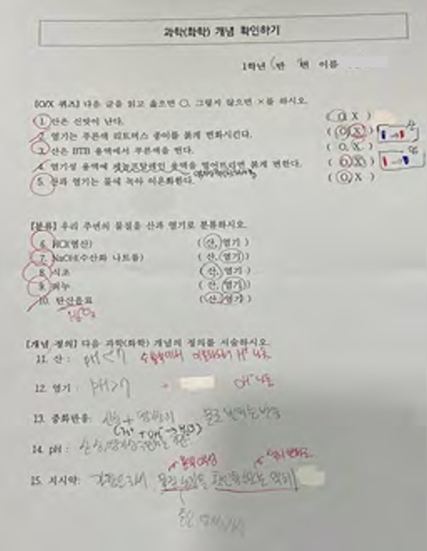
과정중심 피드백의 이론과 방법
2025 성취평가제 선도교원 양성연수
과정중심 피드백과 평가
① 학습 목표 설정을 위한 진단평가
학생의 학습 준비도, 흥미, 선호하는 학습 양식 등을 진단하고 성취기준에 근거하여 명료한 학습 목표를 설정하는 평가
학습 준비도는 학습의 특정 영역에서 핵심 지식·이해·기술에 대한 출발점을 의미
흥미는 특정 주제 및 기능에 대한 학습자의 친밀도, 호기심, 열정을 의미
학습 양식은 새로운 정보에 집중하고 처리하는 방식과 관련이 있음

Slide 10
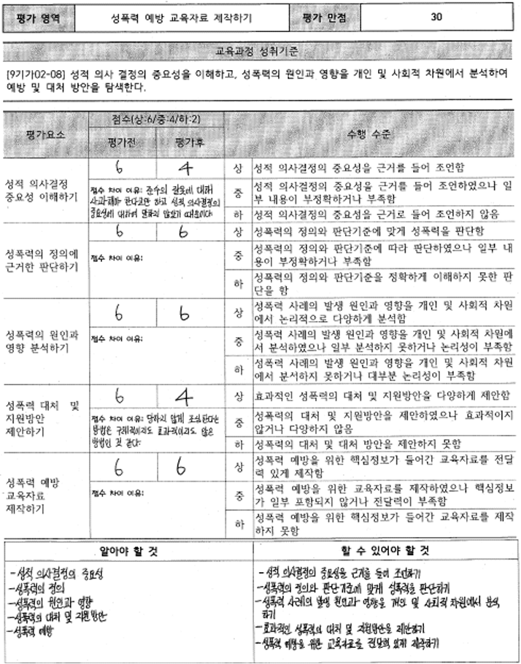
과정중심 피드백의 이론과 방법
2025 성취평가제 선도교원 양성연수
과정중심 피드백과 평가
② 학습 목표 내면화하기
채점기준표의 성취기준, 평가요소, 수행 수준을 읽고 ‘알아야 할 내용’과 ‘할 수 있어야 하는 것’을 인식하게 하는 활동을 통해 학습 목표를 명료화한다.
수행과제를 수행 후 채점기준표를 활용하여 자신의 활동을 스스로 점검하는 활동을 통해 학습 목표를 내면화한다.

Slide 11
과정중심 피드백의 이론과 방법
2025 성취평가제 선도교원 양성연수
과정중심 피드백과 평가
③ 현재 학습 상태 파악을 위한 형성평가
형성평가는 교수·학습 과정에서 학생의 배움을 확인하기 위해 다양한 방법으로 증거를 수집하는 활동
형성평가에서 교사와 학생은 모두 피드백의 주체
피드백 대상은 기대 수행 기준과 학생의 현재 실제 수행 간의 격차가 드러난 정보
형식적·비형식적 형성평가를 통한 정보를 모두 포함

Slide 12
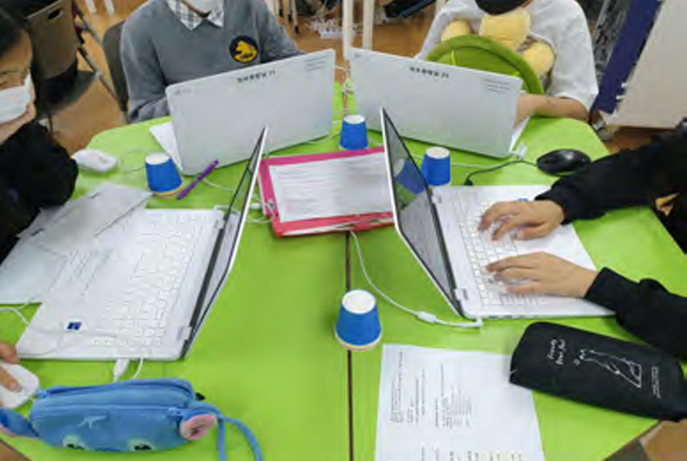
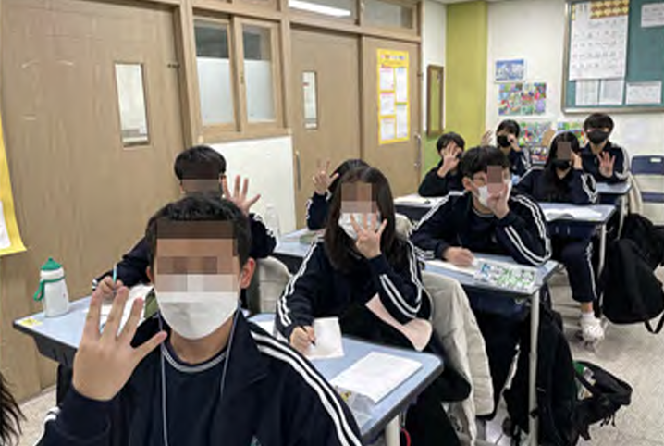
과정중심 피드백의 이론과 방법
2025 성취평가제 선도교원 양성연수
과정중심 피드백과 평가
비형식적 형성평가
관찰, 질문 등 즉흥적인 형성평가로 학습의 증거를 수집
손가락 신호, 신호등 색깔을 이용한 신호 등 학생의 현재 이해 수준을 즉각적으로 평가하는 방법 등을 활용

Slide 13
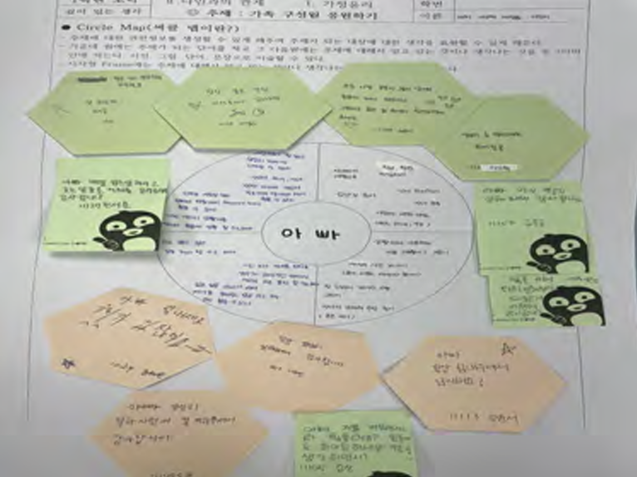
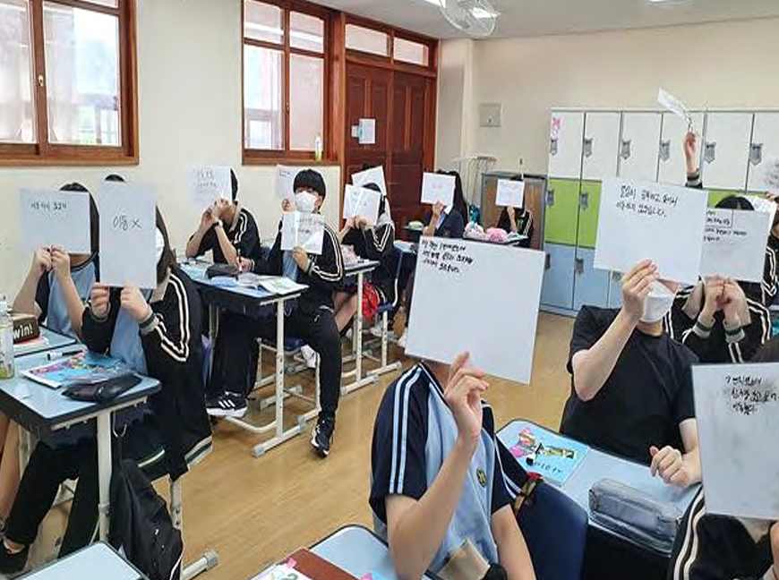
과정중심 피드백의 이론과 방법
2025 성취평가제 선도교원 양성연수
과정중심 피드백과 평가
형식적 형성평가
퀴즈: 학습한 내용과 관련한 문제의 해결 과정에서 학생들이 경험하게 되는 어려움이 무엇이고 학생들의 강점과 약점은 무엇인지 확인
개념 지도: 내용에 맞는 그래픽 오거나이저를 활용하게 함으로써 학생은 학습 요소들의 상호 관련성을 쉽게 이해할 수 있게 지원

Slide 14
과정중심 피드백의 이론과 방법
2025 성취평가제 선도교원 양성연수
피드백의 유형
피드백 유형 |  | 설명 | 예시
기능 | 평가 | 수행한 것에 관해 판단하는 피드백 보상하거나(스티커 주기, 미소 짓기) 잘했다고 인정함 (잘했어, 훌륭해 등) 벌을 주거나 잘못했다고 생각하도록 표현함 학습이나 학습 전략을 개선하는데 필요한 정보를 제공하지 않음. | “그림을 잘 그렸구나.”
 | 조언 | 수행한 것에 관한 정보를 제공하는 피드백 성취한 것을 명확히 말해 주거나 성취를 확장하여 구성해 나가도록 함 개선할 것을 명확히 말해 주거나 개선 방법을 구성해 나가도록 함 학습이나 학습 전략을 개선하는데 필요한 정보를 제공함. | “네 글의 주장은 분명하게 드러나 있는데, 왜 그런 주장을 하게 되었는지 궁금하구나.”

Slide 15
과정중심 피드백의 이론과 방법
2025 성취평가제 선도교원 양성연수
피드백의 유형
피드백 유형 |  | 설명 | 예시
참조 유형 | 준거 참조 | 학생이 무엇을 할 수 있어야 하는지를 기술한 성취기준 혹은 준거와 비교하여 학생의 수행에 대한 정보를 제공하는 피드백 학생의 학습에 도움이 되는 피드백 | “네 글은 주장이 명확하고, 주장을 뒷받침하는 근거가 타당하여 설득력 있구나.”
 | 규준 참조 | 다른 사람의 수행과 비교해 상대적인 서열정보를 제공하는 피드백 학습이나 학습 전략을 개선하는데 필요한 정보를 제공하지 않음 | “너의 글이 이 반에서 최고야.”
 | 자기 참조 | 학생의 수행을 학생 자신의 과거 수행이나 학생 자신에게 기대되는 수행과 비교하여 제공하는 피드백 느린 학습자에게 효과적이며 노력하면 성공할 수 있다는 긍정적인 자아효능감을 제공 학생의 성장에 도움이 되는 피드백 | “이 글은 네가 지난달에 썼던 글보다 세부정보를 더 포함하여 독자가 더 잘 이해할 수 있을 것 같구나.”

Slide 16
과정중심 피드백의 이론과 방법
2025 성취평가제 선도교원 양성연수
피드백의 유형
피드백 유형 |  | 설명 | 예시
초점 | 과정 | 학생이 과제 수행을 위해 사용하는 전략, 기술, 사고에 대한 과제 수행을 위해 과제를 세분화하여 피드백과 스캐폴딩을 제공 다음 단계의 학습이 계속 이루어지도록 하는 데 초점을 둠 학습 방법을 습득하게 함으로써 학습의 전이효과를 제공 | “신분에 따른 의복을 비교할 때, 비교 기준을 정하여 정리해서 제시하면 훨씬 이해하기 쉬울 것 같구나.”
 | 자기 조절 | 학생들의 자기 평가 또는 자기 관리에 초점을 두는 피드백 학생 자신의 능력, 지식, 인지 전략, 성취도를 스스로 평가 학습에 대한 자기조절 능력과 자기효능감을 향상시키는데 효과적 | “네 보고서에는 정말 다양한 종류의 의복 사진들이 섞여 있구나. 그런데 어떤 사진이 신분을 분류하는 데 더 적합한 사진인지 생각해 보렴. 그러면 네가 사진을 통해 설명하고자 하는 것이 무엇인지 더 분명해질 거야.”

Slide 17
과정중심 피드백의 이론과 방법
2025 성취평가제 선도교원 양성연수
학습자 수준에 따른 피드백 제공 방법
학습자 수준 | 피드백 방법
우수한 학습자 | 학습의 개선이나 사고의 확장을 위한 조언적 피드백 학습자의 사고 과정을 확인
성장을 위해 노력하는 학습자 | 자기참조 피드백을 제공함으로써 학습에 대한 유능감을 높임 학습 목표로 가는 학습 활동을 작은 단위로 나누어 단계적으로 제공
동기 유발이 필요한 학습자 | 학생이 피드백을 잘 이해하고 있는지 확인 학생이 성취한 것을 찾아 피드백

Slide 18
과정중심 피드백의 이론과 방법
2025 성취평가제 선도교원 양성연수
AI·디지털 기반 과정중심평가 장면 비판
학습자 수준 | 피드백 방법
우수한 학습자 | 학습의 개선이나 사고의 확장을 위한 조언적 피드백 학습자의 사고 과정을 확인
성장을 위해 노력하는 학습자 | 자기참조 피드백을 제공함으로써 학습에 대한 유능감을 높임 학습 목표로 가는 학습 활동을 작은 단위로 나누어 단계적으로 제공
동기 유발이 필요한 학습자 | 학생이 피드백을 잘 이해하고 있는지 확인 학생이 성취한 것을 찾아 피드백

Slide 19
과정중심 피드백의 이론과 방법
2025 성취평가제 선도교원 양성연수
AI·디지털 기반 과정중심평가 장면 비판
토의 활동: 이 장면은 과정중심평가로 볼 수 있는가?
첫 번째 토의: 이 평가 장면이 문제인 이유, 개선 방안 토의 (1)
사례 1: AI 피드백만 받은 글쓰기
학생이 경험 에세이 초고를 Gemini에 넣고 피드백을 받은 뒤 최종본을 제출했다. 교사는 최종본만 평가했다.
모둠별로 1명의 대표를 선정하여 10분간 토의
대표 역할 ① 각 모둠원의 의견을 요약하여 기록하고 발표
② 토의에 참여하지 않은 모둠원 명단 기록

Slide 20
과정중심 피드백의 이론과 방법
2025 성취평가제 선도교원 양성연수
AI·디지털 기반 과정중심평가 장면 비판
토의 활동: 이 장면은 과정중심평가로 볼 수 있는가?
두 번째 토의: 이 평가 장면이 문제인 이유, 개선 방안 토의 (2)
사례 2: 댓글 수로 토의 평가
학생들이 Padlet에 토의 의견을 올렸다. 교사는 댓글 수가 많은 학생에게 높은 점수를 주었다.
모둠별로 1명의 대표를 선정하여 10분간 토의
대표 역할 ① 각 모둠원의 의견을 요약하여 기록하고 발표
② 토의에 참여하지 않은 모둠원 명단 기록

